Slide 1
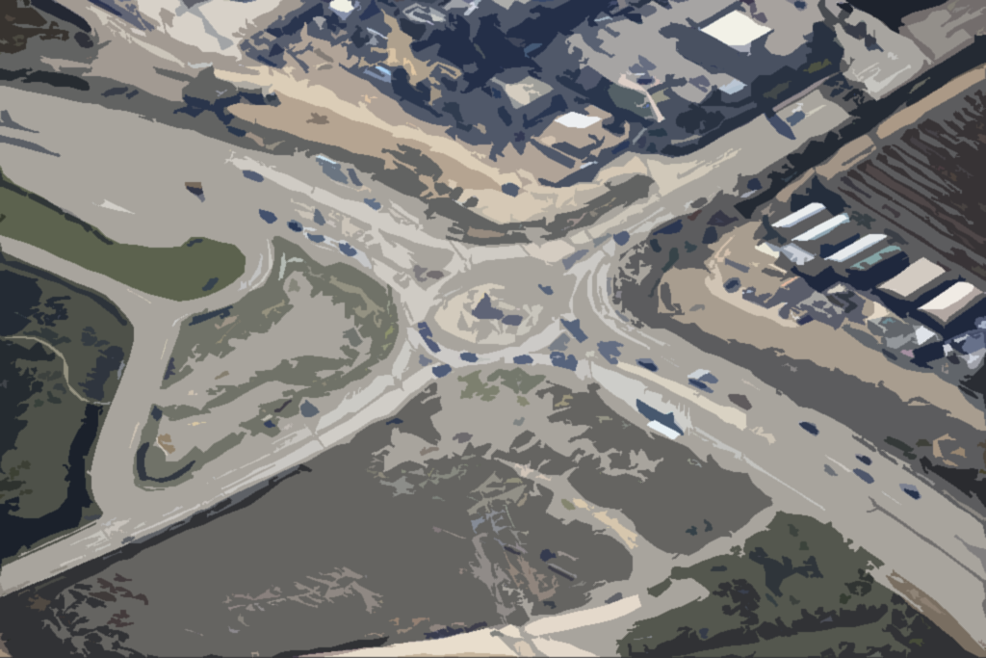
"מהלאה למגדל עדר- אתרא דמתמן עתיד לאיתגלי מלכא משיחא בסוף יומיא"
(יונתן בן עוזיאל,
פירוש לבראשית ל"ה, פס' טז'-כא')
מח"ט
ביהודה ושומרון
בצהריים הגענו לקבר רחל, המקומיים זרקו עלינו אבנים...
יהודית מונטיפיורי, 1840

Slide 2
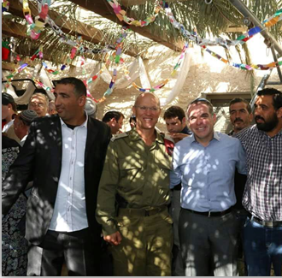
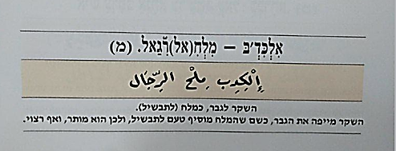
תאומים סיאמיים?
אחרות
"השקר לגבר, כמלח (לתבשיל).
השקר מייפה את הגבר, כשם שהמלח מוסיף טעם לתבשיל, ולכן הוא מותר, ואף רצוי"

Slide 3
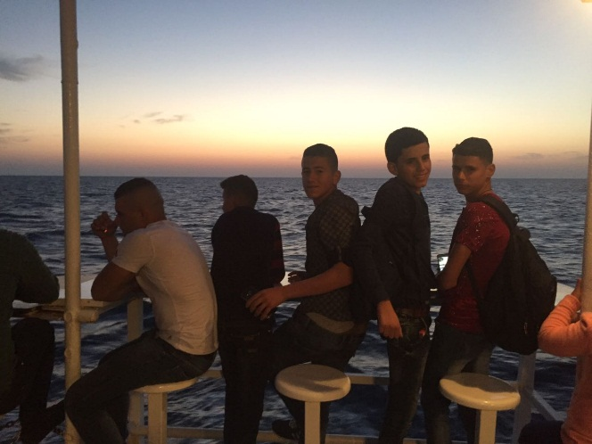
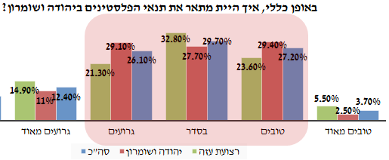
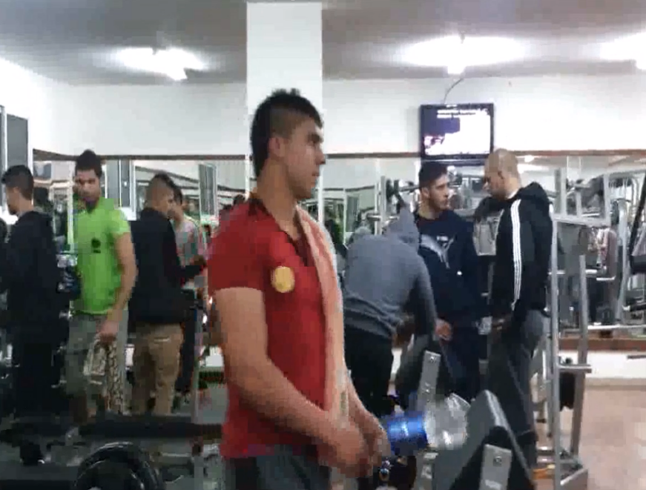
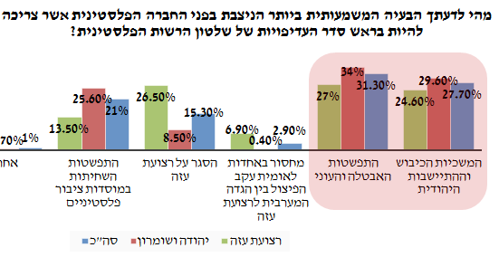
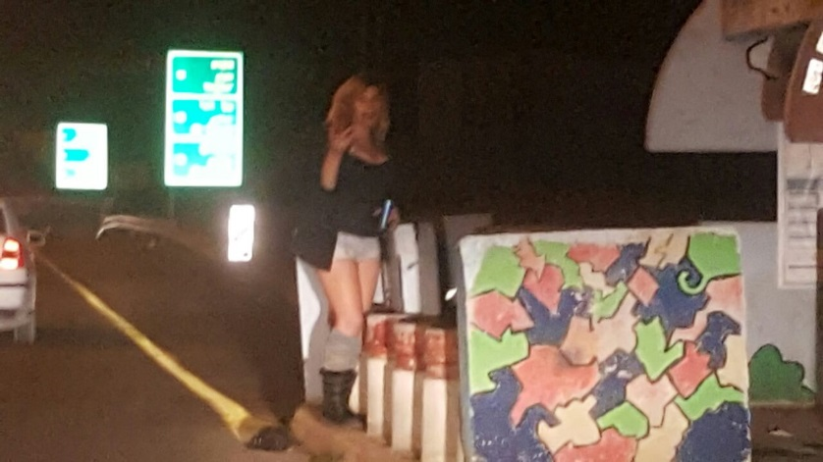
איכות חיים
תודעת המאבק
"רק אחרי כשיהיה לנו גנב עברי ראשון
וזונה עברייה ראשונה, נהיה ככל העמים"

Slide 4
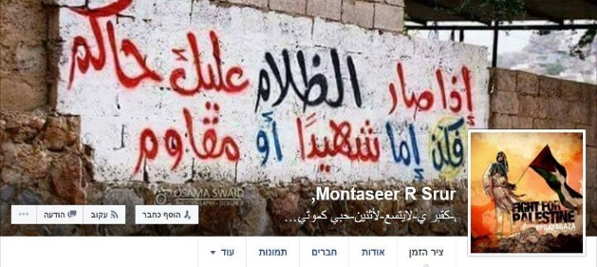
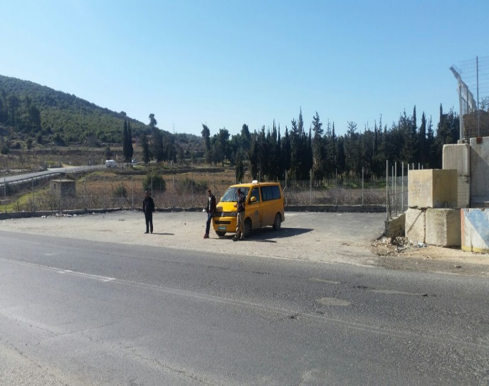
אסטרטגיה, טקטיקה ופרדוקסים אחרים
רק כשנוחת לך יתוש על האשכים אתה מבין שיש דרכים לפתור בעיות ללא אלימות
המערכה האדומה
המערכה הכחולה
פיוס
הרתעה
הכרעה

Slide 5
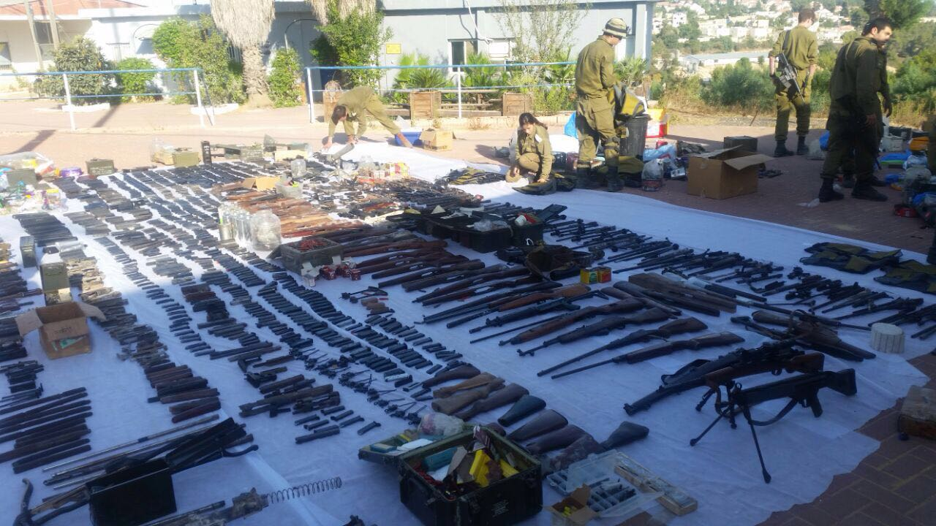
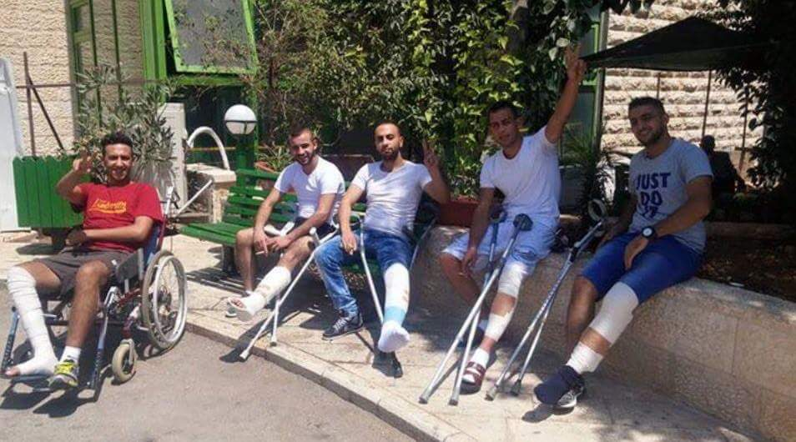
משהו מוכר...
חיפוש אמל"ח- 217
קטיפה מתוך הפס"ד- 6
מבצעים חטיבתיים- 38
ביעור חמץ- 9
יעדי הסתה
טופלו-51
נעצרו-26
כספט"ר-
25
מעצרים- 1113
שיחות אזהרה- 87
זימונים- 832
מיפויים- 554
מבצעי תודעה
כספי טרור-25

